Slide 1


TRƯỜNG TIỂU HỌC PHÚC LỢI
TUẦN 12
Hoạt động trải nghiệm
Bài 12:
Thầy cô trong mắt em

Slide 2


Chủ đề 3:
Vui đến trường
Bài 12:
Thầy cô trong mắt em

Slide 3

Nội dung
01
Sinh hoạt dưới cờ
02
Hoạt động giáo dục theo chủ đề
03
Sinh hoạt lớp

Slide 4

Sinh hoạt dưới cờ
1

Slide 5


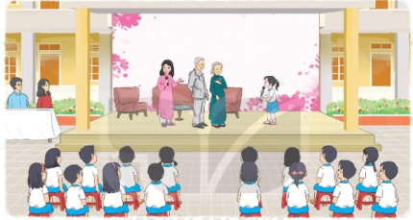

Sinh hoạt dưới cờ
Chào mừng ngày nhà giáo Việt Nam 20 - 11

Slide 6
YÊU CẦU CẦN ĐẠT
Chia sẻ được điều ấn tượng của mình về thầy cô và nhắc lại kỉ niệm với thầy cô.
Biết kính trọng thầy cô giáo và biết ơn thầy cô.

Slide 7
Hoạt động giáo dục theo chủ đề
THẦY CÔ TRONG MẮT EM
2

Slide 8


Hoạt động giáo dục theo chủ đề
1. Hát về thầy cô và mái trường

Slide 9

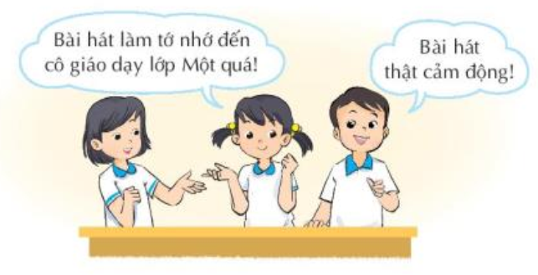


1. Hát về thầy cô và mái trường
- Chia sẻ về cảm xúc mà bài hát đã mang lại cho em

Slide 10


2. Chia sẻ ấn tượng về thầy cô của em
- Kể những điều em nhớ nhất về thầy cô hoặc nhắc lại kỉ niệm giữa em và thầy cô.
- Chia sẻ cảm xúc của em về câu chuyện trên

Slide 11


Hoạt động sau giờ học
Chuẩn bị một món quà nhỏ hoặc làm một tấm bưu thiếp để gửi tặng thầy cô nhân ngày Nhà giáo Việt Nam 20 - 11.

Slide 12
Sinh hoạt lớp
MÓN QUÀ TẶNG THẦY CÔ
3

Slide 13
YÊU CẦU CẦN ĐẠT
Thể hiện được tình cảm của mình với thầy cô bằng sản phẩm tự làm, phù hợp với sở thích của thầy cô.
Biết chia sẻ với bạn niềm vui khi cùng gia đình khám phá nét độc đáo của món quà, tấm bưu thiếp mình tự làm tặng thầy cô.

Slide 14


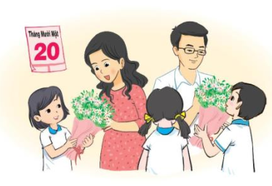

Sinh hoạt lớp
1. Chia sẻ về món quà hoặc bưu thiếp em tặng thầy cô
Giới thiệu và nêu ý nghĩa của món quà hoặc hình ảnh trên bưu thiếp

Slide 15

Sinh hoạt lớp
2. Làm sổ “Kỉ niệm tình thầy trò”
- Làm cuốn sổ.
- Mỗi bạn viết vào sổ một câu về kỉ niệm của lớp với thầy cô.
- Trang trí cuốn sổ.
- Tặng thầy cô cuốn sổ kỉ niệm này.

Slide 16
Hoạt động sau giờ học
Cùng người thân lên kế hoạch thực hiện một trong những việc sau:
- Thăm hỏi thầy cô giáo cũ của em.
- Thăm hỏi thầy cô giáo ngày xưa của người thân.

Slide 17


Tự đánh giá sau chủ đề VUI ĐẾN TRƯỜNG
- Thực hiện được ít nhất một ý tưởng về lao động, vệ sinh và trang trí lớp học.
- Có ý thức giữ an toàn khi lao động, trang trí lớp.
- Biết cách hòa giải nếu có bất đồng trong quan hệ bạn bè.
- Tìm hiểu về Đội Thiếu niên Tiền phong Hồ Chí Minh và bước đầu thực hiện
kế hoạch phấn đấu trở thành Đội viên.
- Kể lại được điều ấn tượng nhất về thầy cô của mình và thể hiện được tình cảm với thầy cô bằng một sản phẩm tự làm.
Chưa hoàn thành:
Hoàn thành:
Hoàn thành tốt:

Slide 18

Chúc các con chăm ngoan.

